Slide 1
Тестирование удобства использования

Slide 2
Controls
К ним все привыкли
От них стандартные ожидания
Что от них ожидается?
Ментальные модели
Notes:
В любой момент в памяти мало элементов
Супермаркеты

Slide 3
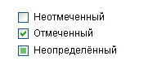
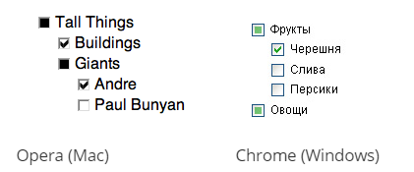
Checkbox
True/False

Slide 4
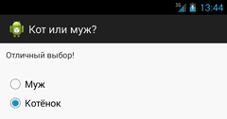
Radiobutton
Несколько вариантов
2, но разнородные

Slide 5
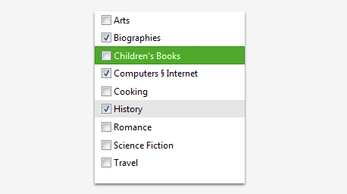
Listbox
Много вариантов
Мультивыбор

Slide 6
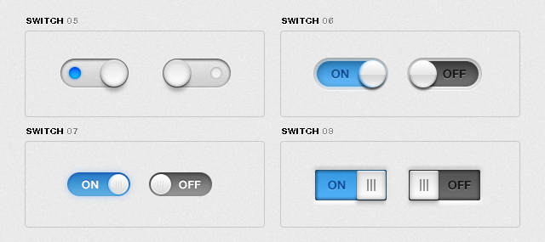
Переключатели

Slide 7
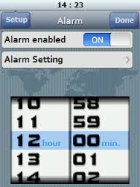
Списки

Slide 8
Типичные ошибки
Слишком много radiobutton
Непонятное значение checkbox
Использование списков, когда значений мало

Slide 9
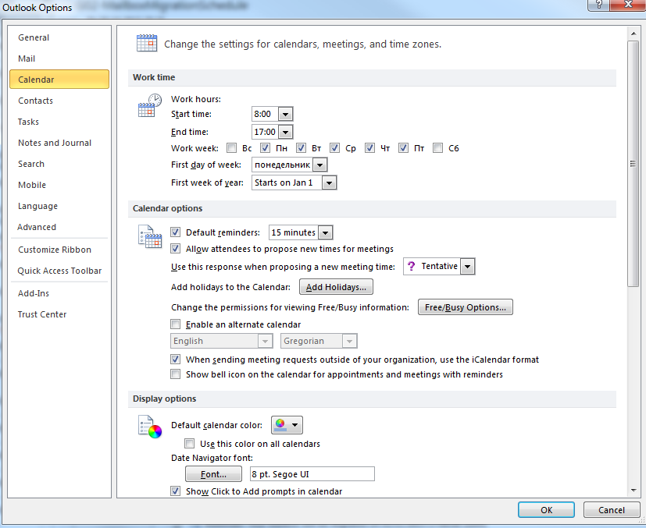
Группировка элементов

Slide 10
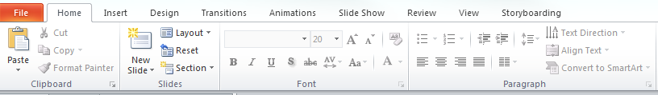
Меню
Выбор операции
Выбор нового окна

Slide 11
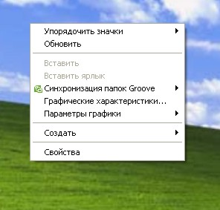
Контекстное меню
Выбор операции над элементом
Изменяющийся набор

Slide 12
Ошибки в меню
Слишком много всего
Большая вложенность
Нет настройки под пользователя
Disabled не видны

Slide 13
Навигация. Вкладки

Slide 14
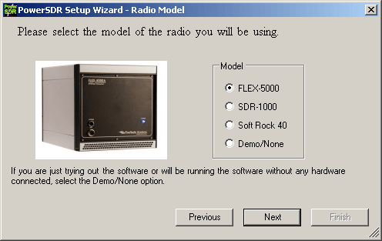
Wizard

Slide 15
Link
Переход между страницами
Внешние ресурсы
Справка

Slide 16
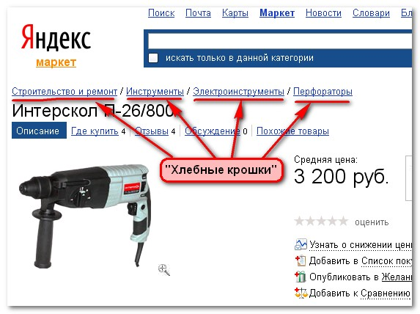
Breadcrumps

Slide 17
Ошибки в навигации
Непонятно где я и откуда пришел
Куда идти дальше?
Это подчеркивание или ссылка?

Slide 18
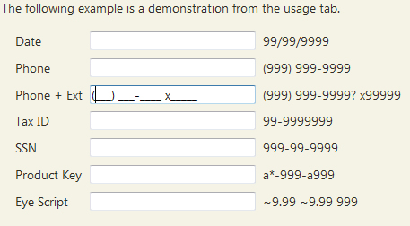
Поля ввода
Ограничения на тип символов
Ограничения на размеры
Обязательные поля

Slide 19
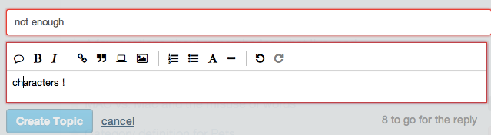
Ввод текста
Ограничения
Форматирование
Размер

Slide 20
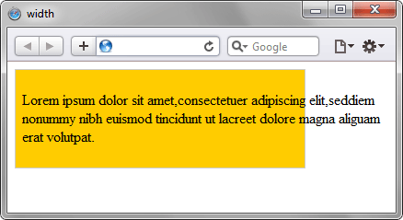
Ошибки полей ввода
Непонятно, какие есть ограничения
Шрифт и размер
Нет проверок

Slide 21
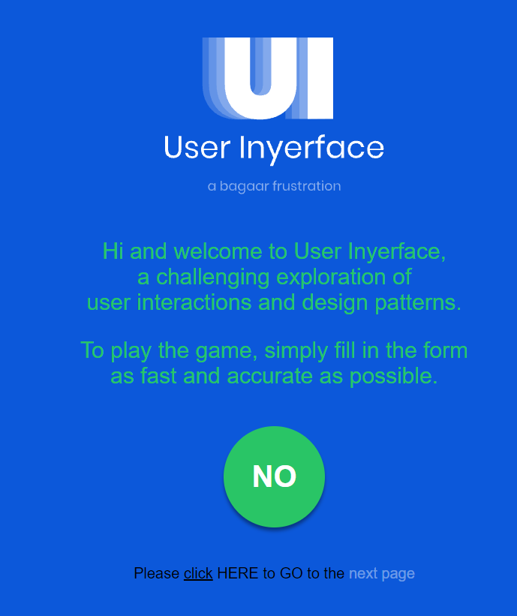
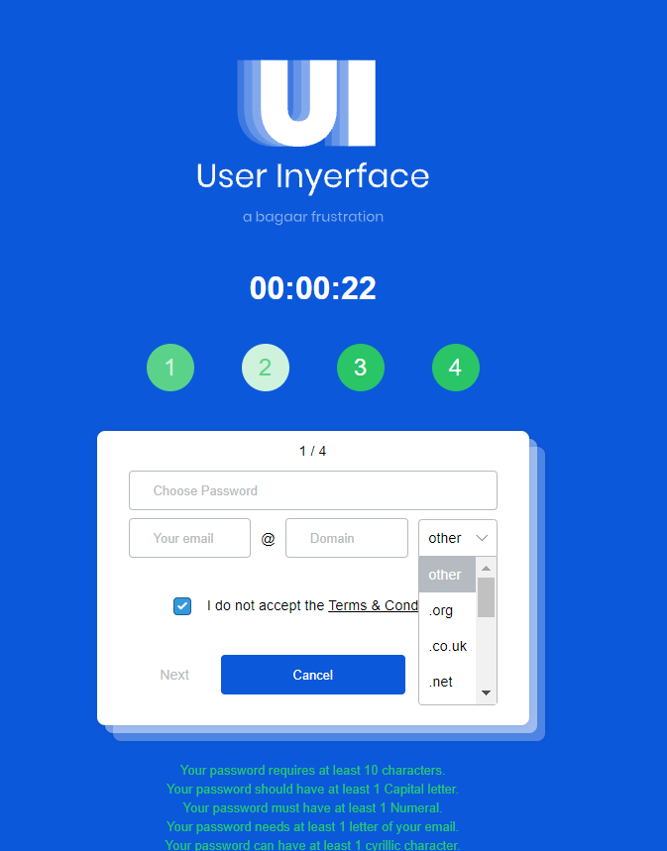
Пример плохого UI
Сайт https://userinyerface.com/

Slide 22
Анализ
Стандарты и гайдлайны
Важные формы и сценарии

Slide 23
Анкетирование
Формальные
По результатам
По словам
По оценкам

Slide 24
По результатам
Заинтересованные лица
Что нужно сделать
Получилось?
Тестировщиков не привлекать

Slide 25
По результатам
Установите | Установил, все хорошо
Выполните А | Выполнил, но 10 минут искал как
Выполните Б | Не получилось

Slide 26
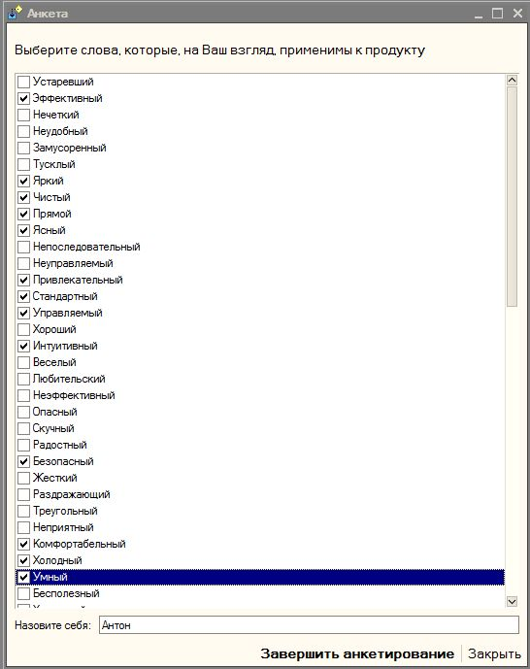
По словам

Slide 27
Поиск
Опыт работы с программой
Квалификация
Возраст, пол

Slide 28
Квалификация
Высокий. Респондент имеет компьютер на работе и
дома, большая часть трудовой деятельности
выполняется на компьютере, респондент
самостоятельно использует компьютер как
средство саморазвития, активно пользуется
сервисами в интернете (например, регулярно
покупает товары и услуги в онлайновых магазинах).

Slide 29
Квалификация
Выше среднего. Респондент имеет компьютер на
работе и дома, большая часть трудовой
деятельности выполняется на компьютере, но
респондент не использует компьютер для решения
задач, выходящих за пределы его основной
деятельности (работает на компьютере «от звонка
до звонка» и не больше).

Slide 30
Квалификация
Средний. Работа с компьютером является частью
обычной (трудовой или личной) деятельности в
течение двух лет или больше

Slide 31
Квалификация
Низкий. Либо на работе, либо дома есть
компьютер, но опыт работы с компьютером не
превышает двух лет и компьютер не является
значимым инструментом в работе.

Slide 32
Квалификация
Очень низкий. Опыт использования компьютера
спорадический, по длительности не превышает трех
лет. Компьютер не используется ни на работе, ни
дома

Slide 33
Мотивация
Заказчик
Скидка
Бесплатная версия
Ранний доступ

Slide 34
Числовые методы

Slide 35
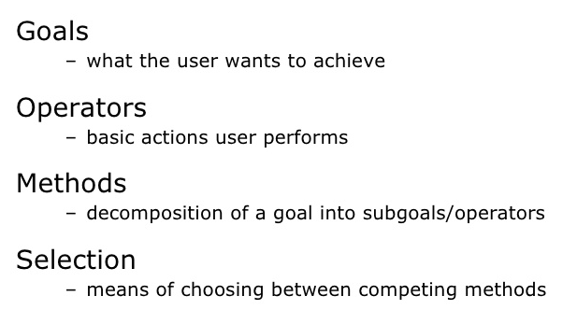
GOMS

Slide 36
GOMS
Время на выполнение какой-то задачи пользователем, равно сумме всех временных интервалов, которые потребовались на выполнение каждого конкретного жеста пользователя. С помощью лабораторных исследований был получен набор временных интервалов, требуемых для выполнения различных жестов:
Жесты и время по модели GOMS
H (перенос руки на мышь) = 0,4 сек
К (нажатие клавиши клавиатуры или мыши) = 0,2 сек
Р (перенос курсора к позиции на экране) = 1,1 сек
М (обдумывание следующего шага) = 1,35 сек
R (ожидание ответа системы) — время зависит от быстродействия конкретной системы и не участвует в расчётах.

Slide 37
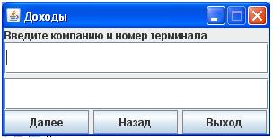
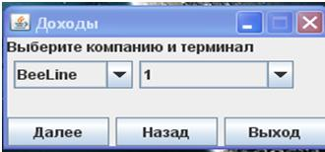
GOMS

Slide 38
Закон Фиттса
Закон Фи́ттса — общий закон, касающийся сенсорно-моторных процессов, связывающий время движения с точностью движения и с расстоянием перемещения: чем дальше или точнее выполняется движение, тем больше коррекции необходимо для его выполнения, и соответственно, больше времени требуется для внесения этой коррекции.

Slide 39
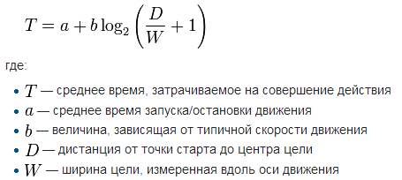
Закон Фиттса

Slide 40
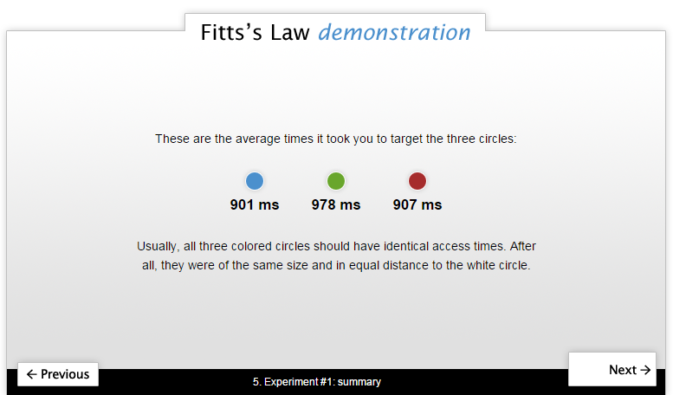
http://fww.few.vu.nl/hci/interactive/fitts/

Slide 41
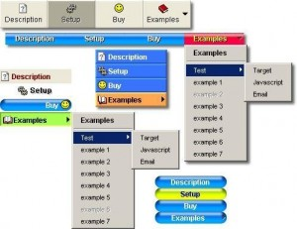
Закон Хика
Закон говорит о том, что чем меньше элементов меню, тем меньше времени занимает выбор одного из них. А также что одно меню лучше чем два.

Slide 42
Закон Хика
Для принятия того или иного решения требуется время; что для принятия сложных решений требуется больше времени, чем для принятия простых решений; и что взаимосвязь является логарифмической.
T = a*log(n+1)
где T - среднее значение времени реакции по всем альтернативным сигналам; n - число пунктов; а - коэффициент пропорциональности. Единица введена в формулу для учета еще одной альтернативы - в виде пропуска сигнала.

